Slide 2
Башҡортостандың халыҡ шағиры Рауил Бикбаев Беҙҙә ҡунаҡта

Slide 3
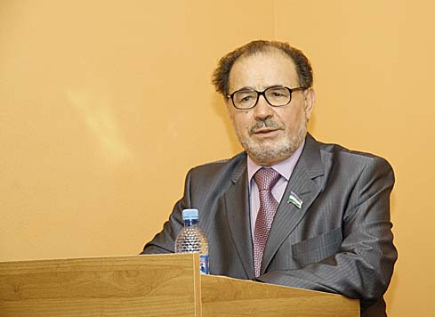

Slide 4
шағирыбыҙҙың атаһы һәм әсәһе

Slide 5
1953 йылда Ырымбурга
уҡырға инә.
Аҡ-Булағым минең, әй, аҡ шишмәм,
Улың кеүек мие үҫтерҙең.
Һиңә килгән сибек бер малайҙы
Еткән егет итеп үҫтерҙең.
Һин өйрәттең һис бер кәмһетмәҫкә
Кешеләрҙең милләт-тоҡомон.
Дүрт йыл буйы бер үк һабаҡтарҙы
Төрлө-төрлө телдә уҡыныҡ.

Slide 6
Рауил Төхфәт улы Бикбаев 1938 йылдың 12 декабрендә Ырымбур өлкәһенең Покровка районы Үрге Ҡунаҡбай ауылында тыуған. Күрше Ғәбдрафик ауылындағы ете йыллыҡ мәктәпте, Аҡ-Болаҡ педагогия училищеһын, Башҡорт дәүләт университетының филология факультетын тамамлай. Аспирантуранан һуң оҙаҡ йылдар Тарих, тел һәм әҙәбиәт институтының ғилми хеҙмәткәре булып эшләй.
1995 йылданБашҡортостан Яҙыусылар союзының идара рәйесе вазифаһын башҡара. Рауил Бикбаев университетта уҡыған йылдарында яҙыша башлай.
"Дала офоҡтары" тигән тәүге шиғырҙар йыйынтығы 1964 йылда донъя күрә. Шунан бирле ул ике тиҫтәгә яҡын китап сығарҙы, хәҙерге башҡорт поэзияһының кимәлен билдәләрлек күренекле шағир булып танылды.

Slide 7
Рауил Бикбаев поэзияһында халыҡ яҙмышына бәйле проблемалар күтәрелә, заман, ил, халыҡ, киләсәк алдында яуаплылыҡ тураһында һүҙ бара. "Карауанһарай", "Баҙар балтаһы", "Һыуһаным, һыуҙар бирегеҙ!" поэмаларында, "Халҡыма хат" шиғырында был бигерәк тә асыҡ күренә.
Рауил Бикбаев – күренекле әҙәбиәт белгесе. Ул филология фәндәре докторы, профессор. Хәҙерге башҡорт поэзияһының үҫеү проблемаларына арналған күп ғилми хеҙмәттәрҙең авторы. Уның бигерәк тә Ш.Бабич ижадын өйрәнеү, әҫәрҙәрен халыҡҡа ҡайтарыу буйынса хеҙмәте ҙур.
Рауил Бикбаев республикабыҙҙың
Ғ.Сәләм исемендәге йәштәр премияһы,
Салауат Юлаев исемендәге дәүләт премияһы лауреаты.
1992 йылда уға Башҡортостандың халыҡ шағиры тигән маҡтаулы исем бирелде.

Slide 8
1962 йыл — Башҡорт дәүләт университетының филология факультетын тамамлай.
1965 йылдан башлап — Рәсәй Федерацияһының Өфө ғилми үҙәгеТарих, тел һәм әҙәбиәт институтында әҙәбиәт бүлегенең ғилми хеҙмәткәре булып эшләй.
1995 йылдан башлап — Башҡортостан Республикаһының Яҙыусылар союзы идараһы рәйесе

Slide 9
Маҡтаулы исемдәре
1989 йыл — Салауат Юлаев исемендәге Республика премияһы лауреаты
1992 йылдан — Башҡортостан Республикаһының атҡаҙанған фән эшмәкәре
1993 йылдан — Башҡортостандың халыҡ шағиры
1996 йылдан — Филология фәндәре докторы

Slide 10
Фото альбом биттәренән...

Slide 17
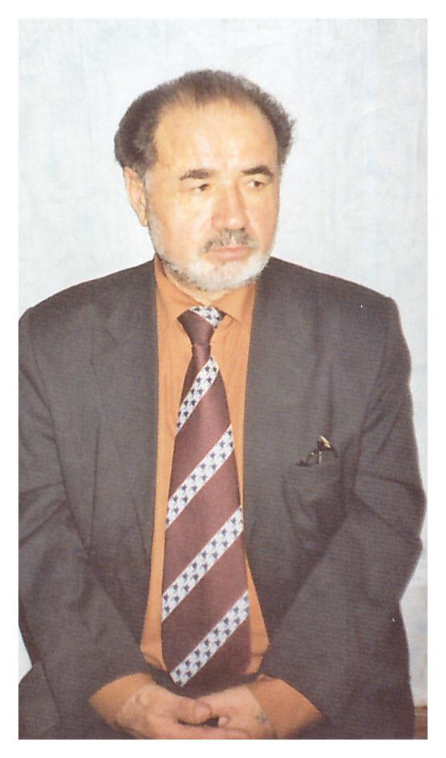

Slide 19
Әҫәрҙәре
1967 йыл: Ҡош юлы: Шиғырҙар, поэмалар. Өфө, 1967.
1976 йыл: Ғүмер уртаһы: Шиғырҙар, поэмалар. Өфө, 1976.
1985 йыл:
Бураҙналар: Шиғырҙар, поэмалар. Өфө, 1985.
Звездный дом: Стихи. (урыҫ.) Мәскәү, 1985.
1986 йыл:
Поющие скалы: Стихи. (урыҫ.) Мәскәү, 1986.
Время. Поэт. Народ. (урыҫ.) Мәскәү, 1986.
1991 йыл: Эволюция современной башкирской поэзии. Москва, 1991.
1995 йыл: Шайехзада Бабич : Жизнь и творчество. Литературоведение. (урыҫ.) Өфө, 1995.

